Slide 1
«Оптимизация учета данных получателей социальных услуг»
Автор:
Власова Ирина Владимировна, заместитель
директора МБУ «Центр социального обслуживания
населения» (Ленинск-Кузнецкий городской округ)

Slide 2
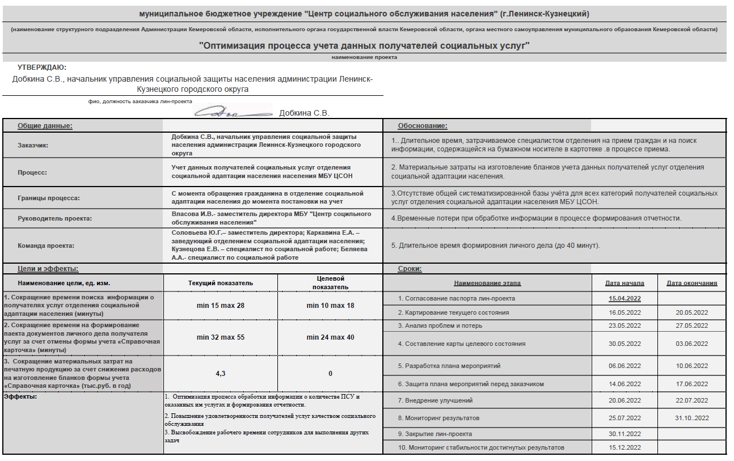
Паспорт проекта «Оптимизация учета данных получателей социальных услуг»

Slide 3
Команда проекта
Добкина Светлана Валериевна, начальник управления социальной защиты населения Администрации Ленинск-Кузнецкого городского округа – ЗАКАЗЧИК ПРОЕКТА
Власова Ирина Владимировна, заместитель директора МБУ «Центр социального обслуживания населения» – РУКОВОДИТЕЛЬ ПРОЕКТА
Соловьева Юлия Геннадьевна, заместитель директора – КУРАТОР ПРОЕКТА
Каркавина Елена Александровна, заведующий отделением социальной адаптации населения
Кузнецова Евгения Викторовна, специалист по социальной работе отделения социальной адаптации населения
Богданова Татьяна Алексеевна, специалист по социальной работе аппарат управления
Беляева Анастасия Александровна, специалист по социальной работе отделения социальной адаптации населения

Slide 4
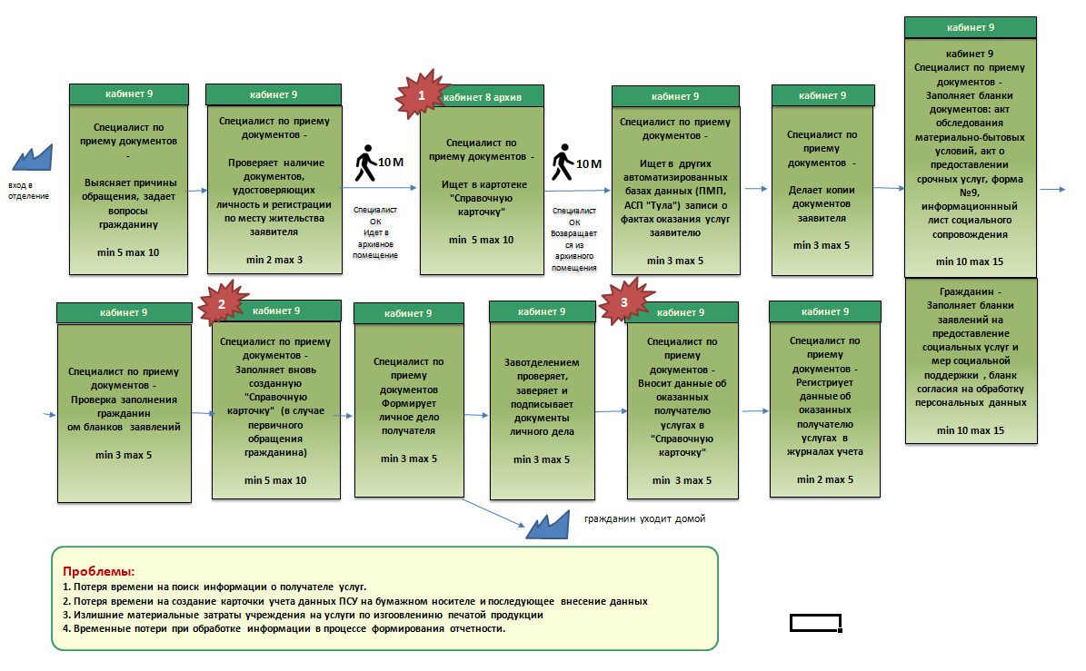
Карта текущего состояния процесса

Slide 5
Пирамида проблем
Федеральный уровень
отсутствуют
Региональный уровень
отсутствуют
Местный уровень
Длительное время, затрачиваемое специалистом отделения на прием граждан и на поиск информации о получателе услуг, содержащейся в картотеке на бумажном носителе.
Материальные затраты на изготовление бланков учета данных получателей услуг отделения социальной адаптации населения.
Отсутствие общей систематизированной базы учёта для всех категорий получателей социальных услуг отделения социальной адаптации населения МБУ ЦСОН.
Временные потери при обработке информации в процессе формирования отчетности.
Длительное время формирования личного дела (до 40 минут).

Slide 6
Карта целевого состояния процесса

Slide 7
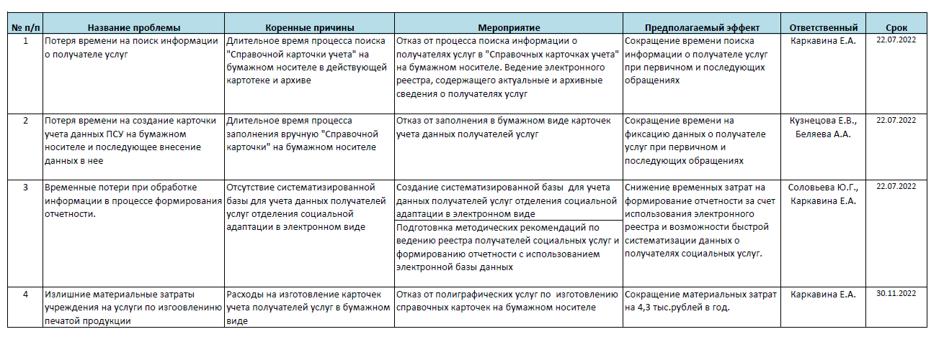
План мероприятий по устранению проблем

Slide 8
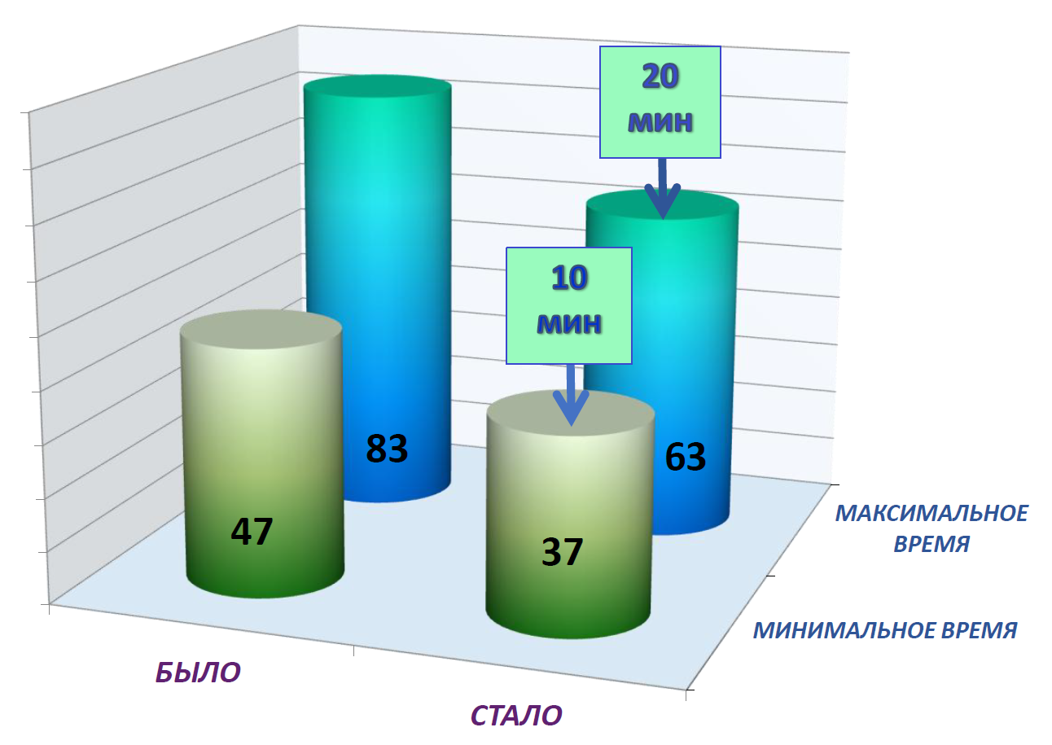
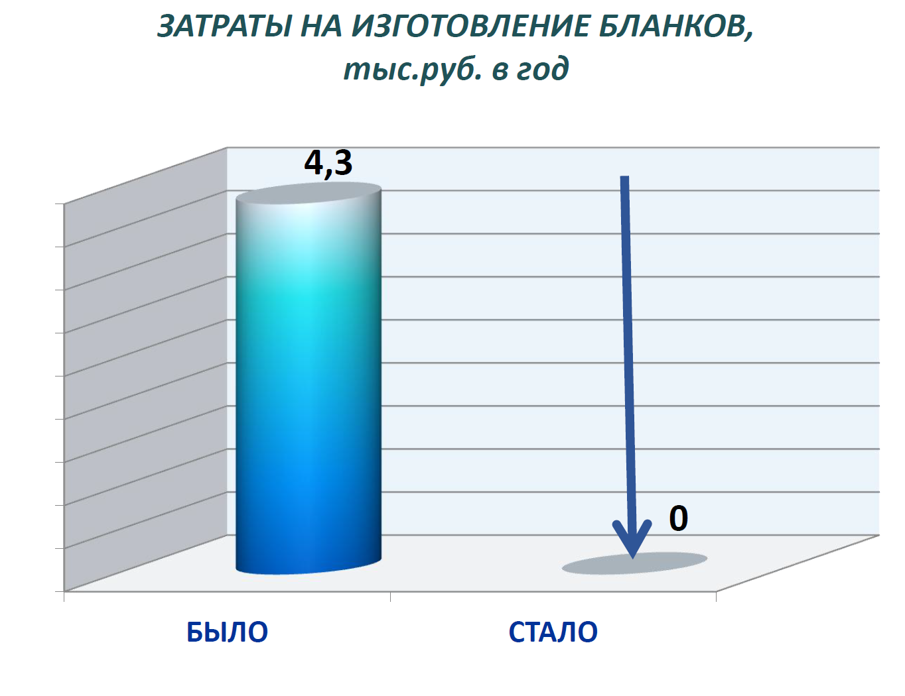
Достигнутые результаты

Slide 9
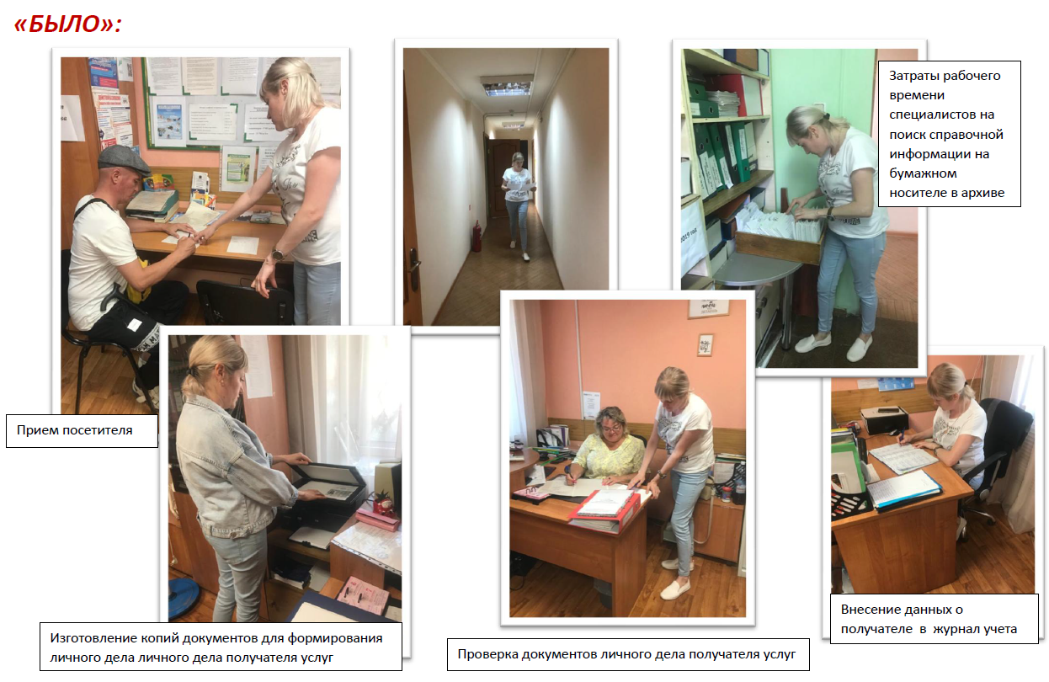
Визуализация (фотографии «Было» – «Стало»)

Slide 10
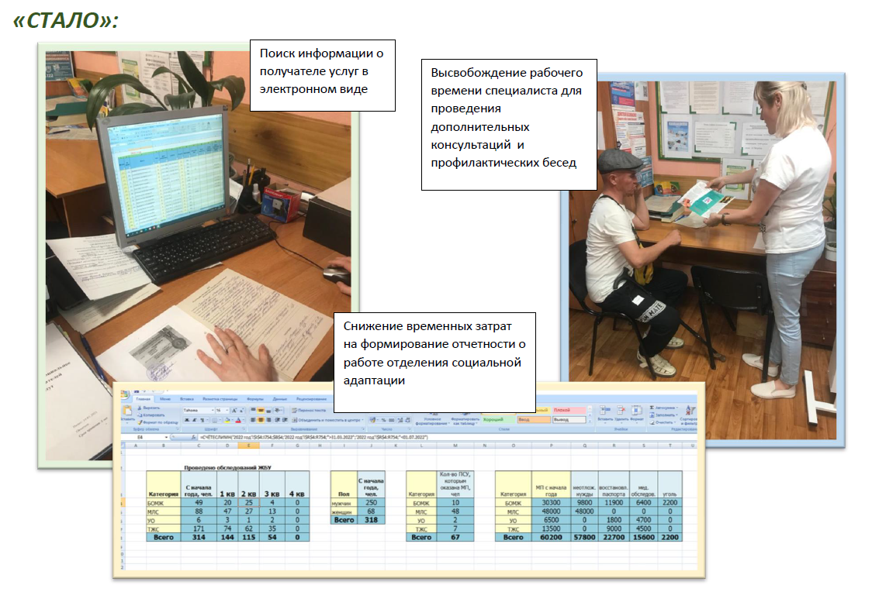
Визуализация (фотографии «Было» – «Стало»)

Slide 11
Достигнутые результаты оптимизации процесса
Сокращение материальных затрат на изготовление бланков на 4,3 тыс.рублей в год.
Сокращение времени на фиксацию данных о получателе услуг при первичном и последующих обращениях
Сокращение времени поиска информации о получателе услуг при первичном и последующих обращениях
Снижение временных затрат на формирование отчетности за счет использования электронного реестра и возможности быстрой систематизации данных о получателях социальных услуг

Slide 12
Спасибо за внимание!

